Slide 1
МИНИСТЕРСТВО НАУКИ И ВЫСШЕГО ОБРАЗОВАНИЯ РЕСПУБЛИКИ КАЗАХСТАН СЕВЕРО-КАЗАХСТАНСКИЙ УНИВЕРСИТЕТ ИМ. М. КОЗЫБАЕВА ФАКУЛЬТЕТ ИНЖЕНЕРИИ И ЦИФРОВЫХ ТЕХНОЛОГИЙ КАФЕДРА «ИНФОРМАЦИОННО-КОММУНИКАЦИОННЫЕ ТЕХНОЛОГИИ»
ТВОРЧЕСКИЙ ЭКЗАМЕН
ПО ДИСЦИПЛИНЕ «ПРОТОКОЛЫ И ИНТЕРФЕЙСЫ КОМПЬТЕРНЫХ СИСТЕМ»
Выполнил: студент Кенесов М.Т.
Группы ИС-22
Петропавловск, 2024

Slide 2
АКТУАЛЬНОСТЬ ПРОЕКТА
Рассматривается возможность создания сайта для изучения JavaScript. Этот язык программирования постоянно находится в центре внимания из-за своей популярности и важности в веб-разработке. Потенциальный проект предполагает предложение пользователю нового и интересного опыта обучения.
Важно поддерживать актуальность материалов, поэтому планируется регулярное обновление контента с учетом последних тенденций и изменений в мире JavaScript. Кроме того, особое внимание будет уделено удобству использования сайта и его дизайну, чтобы обеспечить приятный и эффективный опыт обучения для пользователей. Все предложения и советы по улучшению проекта будут приняты во внимание.

Slide 3
ЦЕЛЬ И ЗАДАЧИ ПРОЕКТА
Цель проекта: состоит в создании ресурса, который обеспечит эффективное и увлекательное изучение языка программирования JavaScript. Основные задачи включают в себя:
Предоставление структурированного и понятного материала для начинающих и опытных разработчиков, включая учебные материалы, туториалы, задания и примеры кода.
Регулярное обновление контента в соответствии с последними тенденциями и изменениями в мире JavaScript, чтобы пользователи всегда имели доступ к актуальной информации.
Создание интерактивных элементов, таких как задачи для самостоятельного решения, онлайн-курсы или форумы для обсуждения вопросов и обмена опытом.
Обеспечение удобства использования сайта через интуитивно понятный интерфейс, удобную навигацию и адаптивный дизайн для доступа с различных устройств.
Постоянное взаимодействие с пользовательским сообществом, принятие обратной связи и адаптация контента в соответствии с запросами и потребностями аудитории.

Slide 4
ПРАКТИЧЕСКАЯ ЗНАЧИМОСТЬ ПРОЕКТА
Проект по созданию сайта для изучения JavaScript имеет значительную практическую значимость в нескольких аспектах:
Повышение квалификации: Предоставление доступного и структурированного обучающего контента по JavaScript поможет как начинающим, так и опытным разработчикам улучшить свои навыки в этом ключевом языке программирования. Это может привести к повышению конкурентоспособности на рынке труда и расширению карьерных возможностей.
Поддержка разработчиков: Создание онлайн-ресурса с примерами кода, туториалами и решениями распространенных проблем в JavaScript может помочь разработчикам в повседневной работе, ускоряя процесс разработки и повышая качество кода.
Стимулирование образования: Доступный и интерактивный образовательный ресурс по JavaScript может стимулировать интерес к изучению программирования в целом, привлекая новых учеников и помогая им освоить фундаментальные принципы программирования.
Поддержка сообщества: Создание сообщества вокруг проекта, где пользователи могут обмениваться знаниями, задавать вопросы и обсуждать актуальные темы, способствует развитию взаимопомощи и сотрудничества в области веб-разработки.
В целом, проект по созданию сайта для изучения JavaScript не только предоставляет ценные образовательные ресурсы, но и способствует развитию профессиональных навыков, обмену знаниями и созданию сильного сообщества вокруг программирования.

Slide 5




СРАВНИТЕЛЬНЫЙ АНАЛИЗ АНАЛОГИЧНЫХ ПРОЕКТОВ
Характеристика | Сайт
 | 1ый | 2ой | 3ий | 4ый | 5ый
Визуальный анализ
Адрес | https://learn.javascript.ru/ | https://www.codecademy.com/learn/introduction-to-javascript | https://javascript30.com/ | https://www.freecodecamp.org/learn | https://www.javascripting.com/
Название | Javascript.ru | Code academy | Javascript30 | freecodecamp | JavaScrpiting
Целевая аудитория | Программисты. | Программисты. | Программисты. | Программисты. | Программисты.
Сервисы | Учебники, Курсы, Форум, Тест, поисковик, покупка EPUB/PDF. | Курсы, форум, обратная связь, ресурсы. | Обратная связь, курсы, видеоуроки. | Донат, учебная программа, форум, новости, подкасты, тест. | Форум, обратная связь, видео, игры, аудио.
Навигация | По центру расположен поисковик, сверху нас встречает элементы навигации по сайту(учебники, курсы, форум, тесты), регистрация. | По центру расположена кнопка для изучения курса, сверху нас встречает элементы навигации по сайту (Каталог, Ресурсы, Сообщество, Курсы). | Справа расположен ползунок для пролистывания. | Сверху расположены меню и поисковик. | В центре расположен поисковик, так-же слева есть категории.

Slide 6
Дизайн и его яркие элементы | Светлый и тёмный дизайн, благодаря смене темы можно менять цветовую гамму под свой вкус. | Приятная глазу цветовая палитра, плавная анимация. | Приятная цветовая гамма, хорошо реализована идея с записками. | Цветовая палитра монотонная, очень подходящая сайту. | Простой дизайн, Хорошее сочетание, красного с белым.
Коэффициент привлекательности | 50 | 67 | 79 | 55 | 50
Технологический анализ
Кросс-браузерность | Яндекс, Google, Chrome, Microsoft Edge: корректно | Яндекс, Google, Chrome, Firefox: корректно | Яндекс, Google, Chrome: корректно | Яндекс, Google, Chrome: корректно | Яндекс, Google, Chrome: корректно
Адаптивность | Доступен для мобильных и ПК | Доступен для мобильных и ПК | Доступен на мобильных и ПК | Доступен на мобильных и Пк | Доступен на мобильных и Пк
Производительность | 76/100 | 72/100 | 76/100 | 75/100 | 75/100
Скорость загрузки | 2.16 с. | 966 ms. | 1.26 с. | 252 ms. | 2.14 c.
Ключевые слова | Css позиционирование по центру, java скрипты, javascript, javascript date, javascript function. | Free java, game development, integrated development environment, code, mobile development | Js challenge. | Javascript void, flash player plugin, free java, game development, html table. | JavaScript library, JS frameworks.

Slide 7
Использованные сервисы:
https://gtmetrix.com/ – для определения производительности и скорости загрузки.
https://spywords.ru/ – для нахождения ключевых слов.
https://www.browserling.com/ – для определения кросс – браузерности.
https://search.google.com/test/mobile-friendly – для определения адаптивности сайта на различных устройствах
http://iloveadaptive.com/ – для определения адаптивности сайта на различных устройствах.
https://pr-cy.ru/analysis/ – для определения посещаемости сайта.

Slide 8
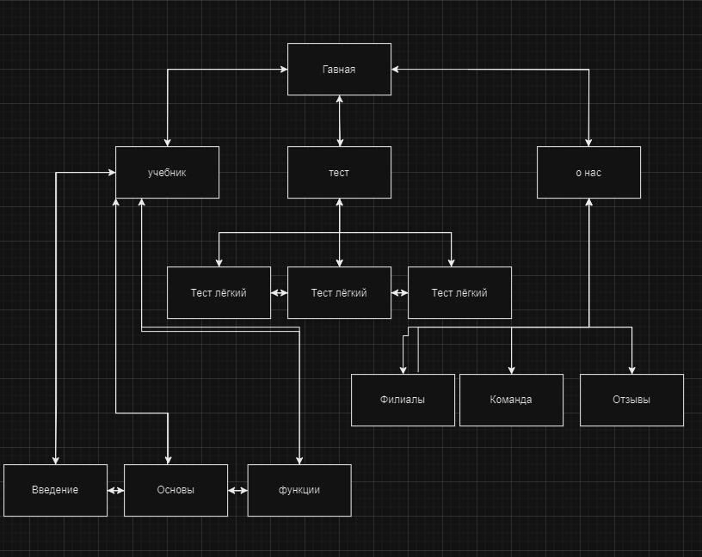
СТРУКТУРНАЯ СХЕМА ПРОЕКТА

Slide 9
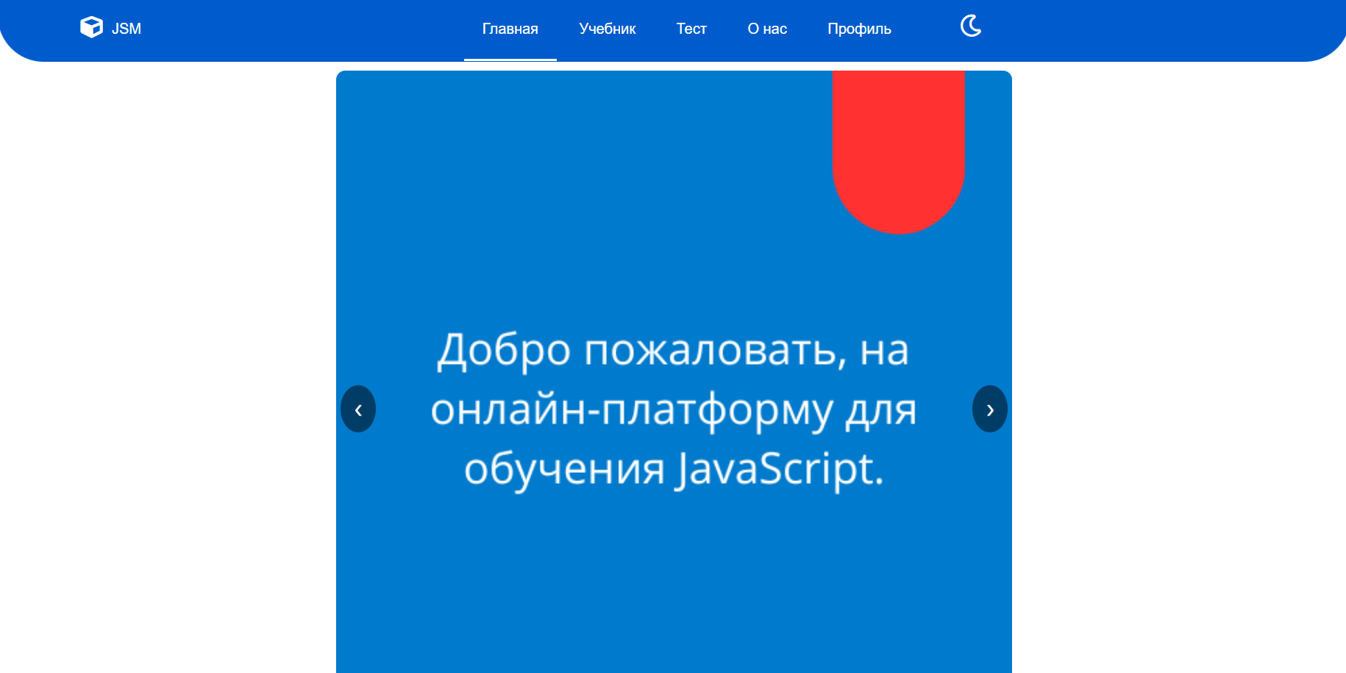
СКРИНЫ ОСНОВЫХ ИНТЕРФЕЙСОВ

Slide 10
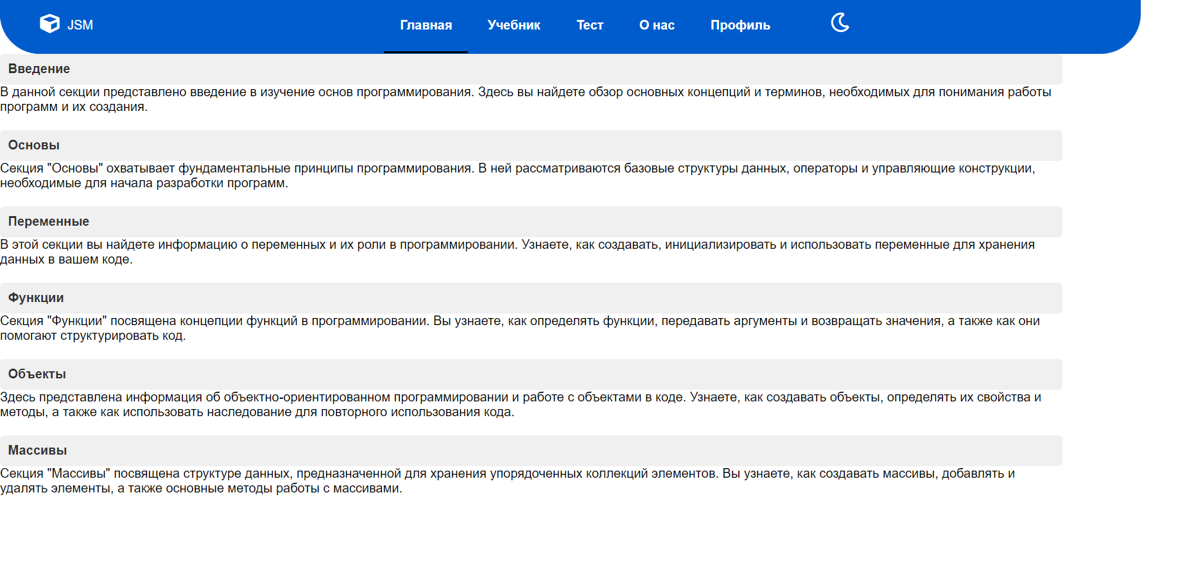

Slide 11
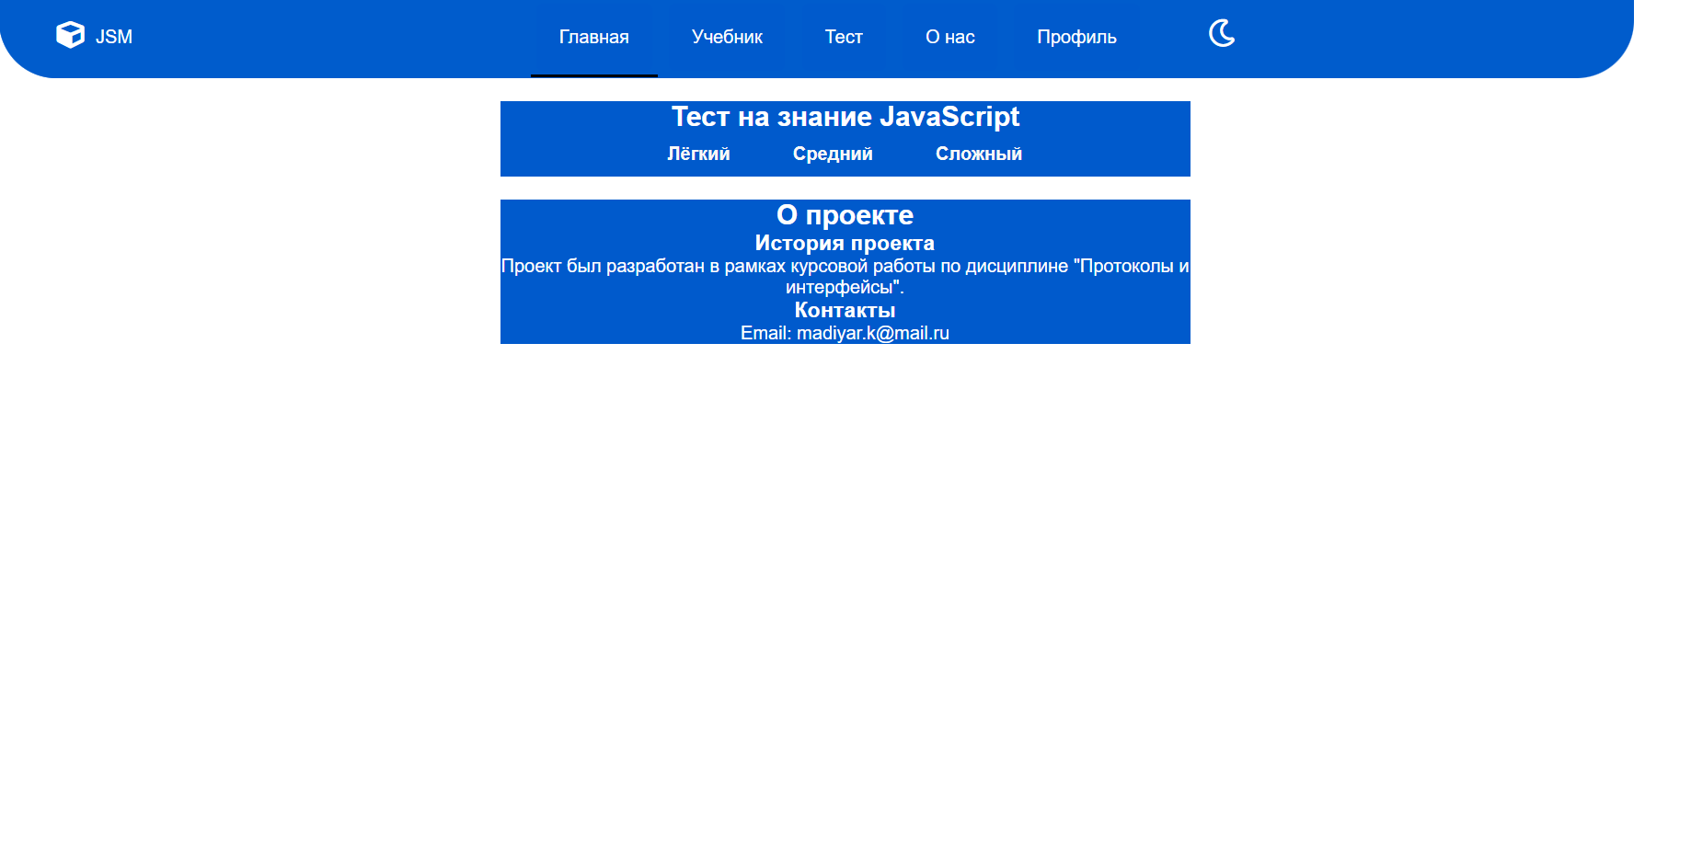

Slide 12
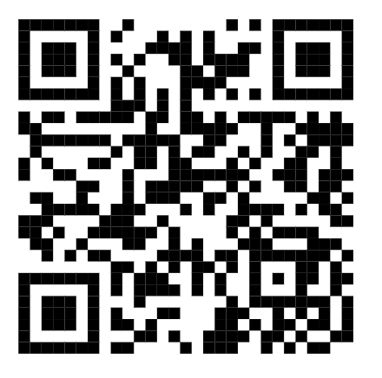
QR-КОД НА ПУБЛИКАЦИЮ ПРОЕКТА

